Slide 1
ANÁLISIS EXPLORATORIO DE DATOS (EDA)
Colombianos Detenidos en el Exterior
Ficha Técnica, Auditoría de Calidad y Evaluación Estadística (2018–2025)
• Fuente Oficial: Ministerio de Relaciones Exteriores (Cancillería) en datos.gov.co
• Volumen Bruto: 388.148 filas y 12 columnas (Descargado al 28/09/2026)
• Ventana Temporal: 17/09/2018 al 01/11/2025 distribuido en 64 publicaciones periódicas
• Propósito Técnico: Evaluar la estructura, limpieza y agregación sin errores longitudinales
Notes:
El dataset procesado constituye el registro administrativo oficial de la Cancillería colombiana sobre ciudadanos privados de la libertad en el extranjero. Para un análisis riguroso, es fundamental comprender que los datos no representan un flujo continuo de eventos individuales, sino una serie de capturas o publicaciones transversales periódicas a lo largo de más de siete años.
Desde el punto de vista metrológico, la matriz inicial de 388.148 registros requiere una auditoría exhaustiva antes de cualquier agregación. La presencia de 64 cortes temporales exige establecer la diferencia entre el volumen bruto de almacenamiento y el censo real de personas en una fecha determinada.

Slide 2
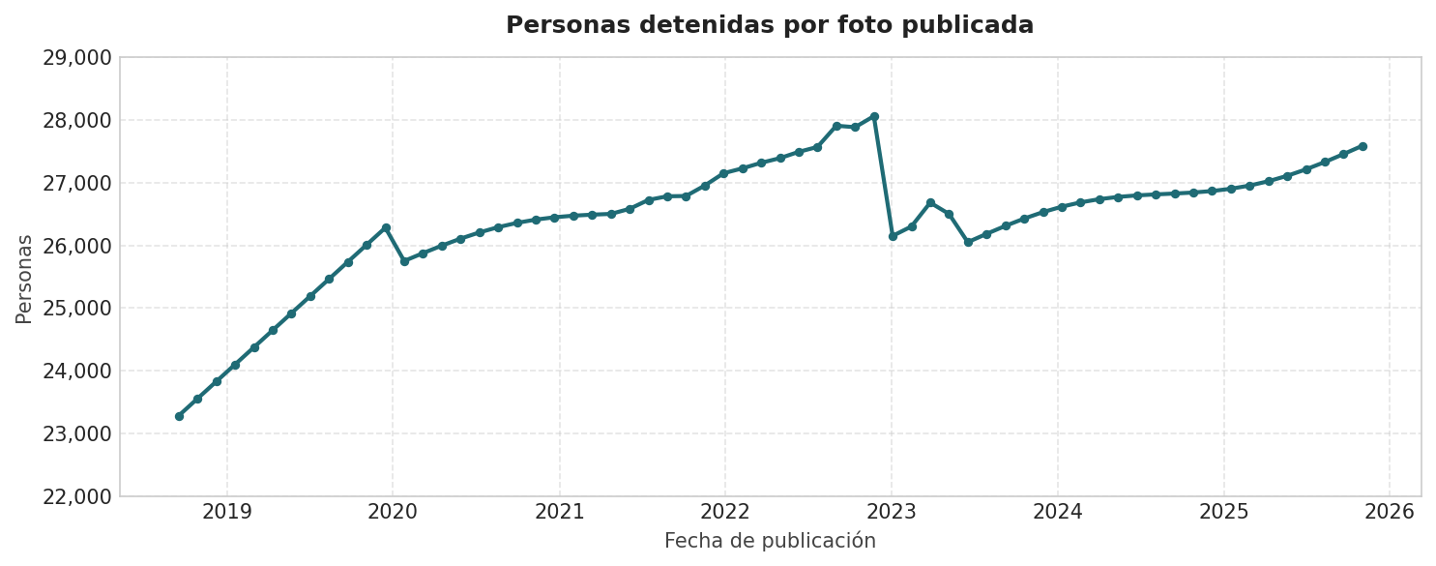
ANÁLISIS EXPLORATORIO DE DATOS (EDA)
Unidad de Análisis: Estructura de Registros y Trampa de Agregación
HALLAZGOS CLAVE
• Definición de fila: Cada fila representa un grupo de personas con atributos idénticos y cuantificados en CANTIDAD.
• Unicidad del censo: La cifra real de detenidos al 01/11/2025 es de 27.586 personas.
• Error de agregación: Sumar las 64 publicaciones genera un total erróneo de 1.862.305 personas por duplicación de conteo longitudinal.
• Comportamiento temporal: El promedio por foto es de 26.563 personas (desviación estándar de 797), mostrando estabilidad estructural.
Notes:
Una falla metodológica recurrente al trabajar con esta base de datos es tratar cada fila como un individuo. La estructura tabular agrega a los ciudadanos según combinaciones de país, consulado, delito, género, edad y situación jurídica, asignando la frecuencia acumulada a la variable CANTIDAD. Adicionalmente, dado que cada una de las 64 publicaciones réplica la fotografía del estado poblacional, la suma simple transversal multiplica por 64 el volumen real.
Para la estimación del censo actual se toma exclusivamente la última fecha de publicación (01/11/2025), donde se registran 27.586 individuos. A lo largo de la serie histórica, el volumen por corte se mantiene altamente estable con una media de 26.563 personas y una desviación de 797, identificándose observaciones atípicas puntuales en las dos primeras fotos (23.284 y 24.232) y en la del 05/12/2022 (28.058).

Slide 3
ANÁLISIS EXPLORATORIO DE DATOS (EDA)
Pipeline de Auditoría de Calidad y Limpieza de Datos
AUDITORÍA Y PIPELINE
• Corrección de codificación: Se corrigieron 14 valores con texto dañado (carácter ) en 4 columnas.
• Rescate masivo: Se unificaron categorías partidas en dos (ej. EN INVESTIGACIÓN), rescatando más de 100.000 registros sin borrar filas.
• Depuración de duplicados: Se eliminaron 32.598 duplicados exactos concentrados en dos fechas críticas.
RESULTADOS Y CALIDAD
• Fechas de falla masiva: 32.596 duplicados venían de las cargas del 24/01/2022 (6 copias) y 04/01/2023 (2 copias).
• Volumen final depurado: La base resultante se redujo a 355.552 filas válidas de calidad verificada.
• Transformación de tipos: Conversión de cadenas numéricas con coma decimal a coordenadas y fechas a formato estándar.
Notes:
El pipeline de limpieza priorizó la conservación de la integridad de los datos sin incurrir en la eliminación injustificada de registros. En la auditoría de texto, se identificó un fallo de codificación que fragmentaba categorías analíticas clave como 'EN INVESTIGACIÓN'; mediante un diccionario de mapeo se unificaron las variables sin perder información.
En cuanto a la redundancia, se detectaron 32.598 duplicados idénticos, de los cuales 32.596 provenían exclusivamente de dos errores masivos de carga en las fechas 24/01/2022 (6 copias de 5.401 filas) y 04/01/2023 (2 copias de 5.591 filas). Tras la remoción de estas réplicas técnicas, el dataset consolidó 355.552 observaciones de calidad verificada.

Slide 4
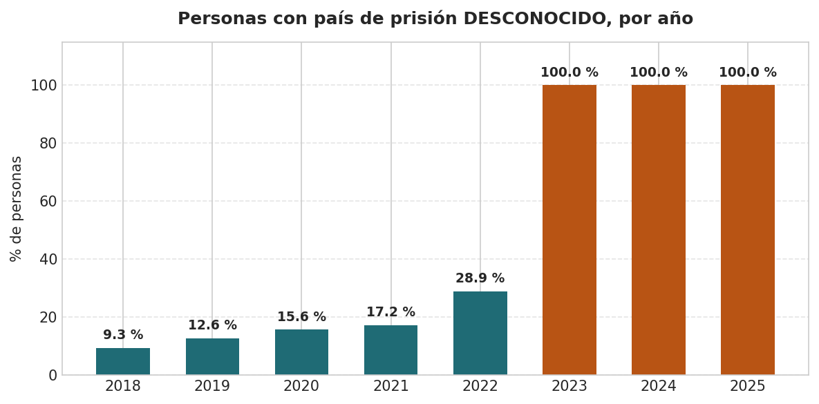
ANÁLISIS EXPLORATORIO DE DATOS (EDA)
Tratamiento de Variables Incompletas y Datos Faltantes
HALLAZGOS CLAVE
• Opacidad en país de prisión: El 100% de los registros presenta país de prisión como DESCONOCIDO a partir del año 2023.
• Estandarización categórica: Se reasignaron 10.626 filas con etiquetas procedimentales ('EXTRADICION' / 'REPATRIACION') a DESCONOCIDO.
• Depuración espacial: Se eliminaron coordenadas nulas en (0, 0) presentes en 39.352 filas y se suprimió la columna vacía UBICACIÓN PAÍS.
• Criterio de imputación: Se mantuvo la categoría DESCONOCIDO sin imputar valores sintéticos para preservar la neutralidad estadística.
Notes:
El análisis de series temporales reveló un quiebre estructural en el reporte de la variable país de prisión: mientras que hasta 2022 el valor desconocido fluctuaba entre el 9,3% y el 28,9%, a partir de 2023 el campo pasó a ser 100% DESCONOCIDO. Para mitigar este sesgo sin inventar datos, se adoptó como proxy operativo de localización la columna CONSULADO, la cual mantiene más del 99% de completitud.
Asimismo, la auditoría identificó contaminación de dominios al registrar términos de trámite ('EXTRADICION', 'REPATRIACION') dentro de la columna de país de prisión, procediendo a su reclasificación estandarizada. La columna UBICACIÓN PAÍS fue removida por redundancia al reducir el esquema de 12 a 11 columnas útiles.

Slide 5
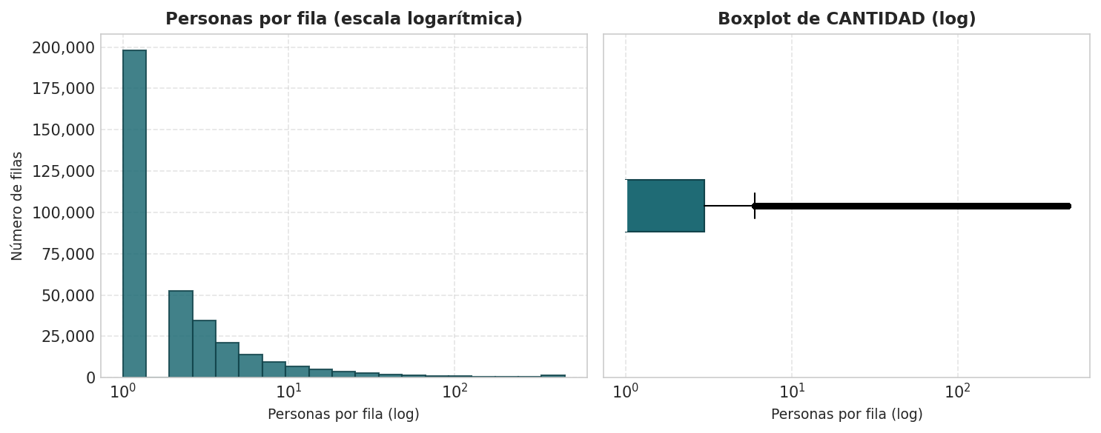
ANÁLISIS EXPLORATORIO DE DATOS (EDA)
Análisis Univariado y Decisión sobre Valores Atípicos
HALLAZGOS CLAVE
• Sesgo de distribución: La variable CANTIDAD presenta media de 4,78, mediana de 1, máximo de 460 y asimetría de 12,14.
• Frecuencia unitaria: El 55,7% de las filas corresponde a registros de una sola persona.
• Identificación de atípicos: Con el criterio de 1,5 × IQR (límite superior 6), se detectan 43.679 atípicos (12,3% de las filas).
• Concentración de volumen: Los atípicos concentran el 67,9% del total de personas y fueron conservados en su totalidad.
Notes:
La variable cuantitativa CANTIDAD exhibe una marcada asimetría positiva, lo que hace indispensable el uso de transformaciones logarítmicas para su representación gráfica e inspección. El 55,7% de las observaciones registra unidades individuales, pero la cola derecha de la distribución contiene aglomeraciones significativas de hasta 460 personas en un único perfil.
Bajo la regla estadística convencional de rango intercuartílico (1,5 × IQR), los valores superiores a 6 se clasifican como atípicos. Sin embargo, la decisión metodológica fue mantener el 100% de estos 43.679 registros, dado que no constituyen errores de digitación sino grupos poblacionales reales en consulados de alta densidad; eliminar estos atípicos habría descartado el 67,9% de la población objeto de estudio.

Slide 6
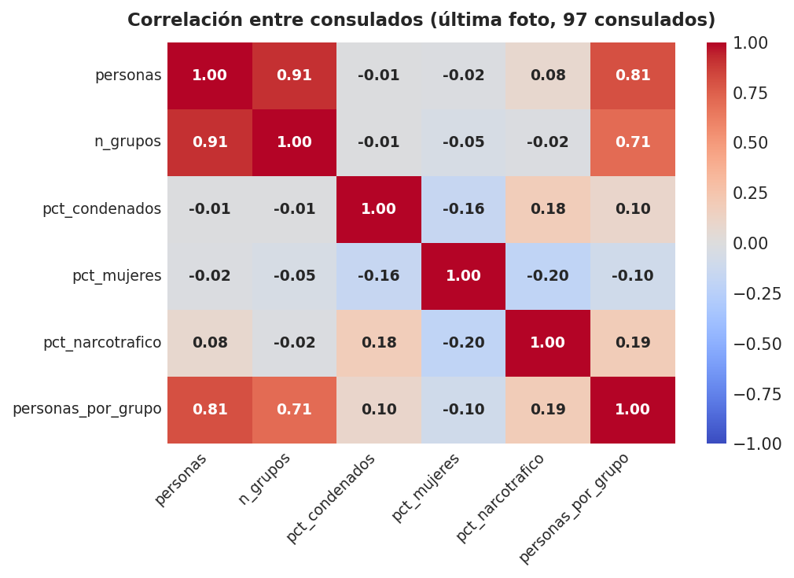
ANÁLISIS EXPLORATORIO DE DATOS (EDA)
Análisis Bivariado y Evaluación de Correlaciones entre Consulados
HALLAZGOS CLAVE
• Estructura agregada: Evaluación sobre 97 consulados con 10 o más personas (cobertura del 99,7% de la población).
• Correlación mecánica: Alta relación lineal entre personas y grupos (0,91) y entre personas y personas por grupo (0,81).
• Relaciones débiles: Coeficientes de -0,20 entre % mujeres y % narcotráfico, y de 0,18 entre % narcotráfico y % condenados.
• Ausencia de causalidad: El tamaño operacional del consulado no determina la composición demográfica o jurídica de sus registrados.
Notes:
Para el análisis bivariado se construyó una matriz de variables derivadas a nivel de consulado utilizando los datos de la última publicación, excluyendo 20 consulados con menos de 10 personas para evitar inestabilidad en las proporciones. La matriz arroja un coeficiente de 0,91 entre la cantidad de personas y el número de grupos, hallazgo que se clasifica estrictamente como correlación mecánica derivado de la propia estructura de agregación del dataset.
Al examinar las proporciones sustantivas, los coeficientes resultan débiles: la relación entre el porcentaje de mujeres y la prevalencia de narcotráfico se ubica en -0,20, mientras que el porcentaje de narcotráfico frente al de condenados alcanza 0,18. Se enfatiza ante el comité que estas métricas representan asociaciones agregadas entre sedes consulares y no relaciones causales a nivel individual.

Slide 7
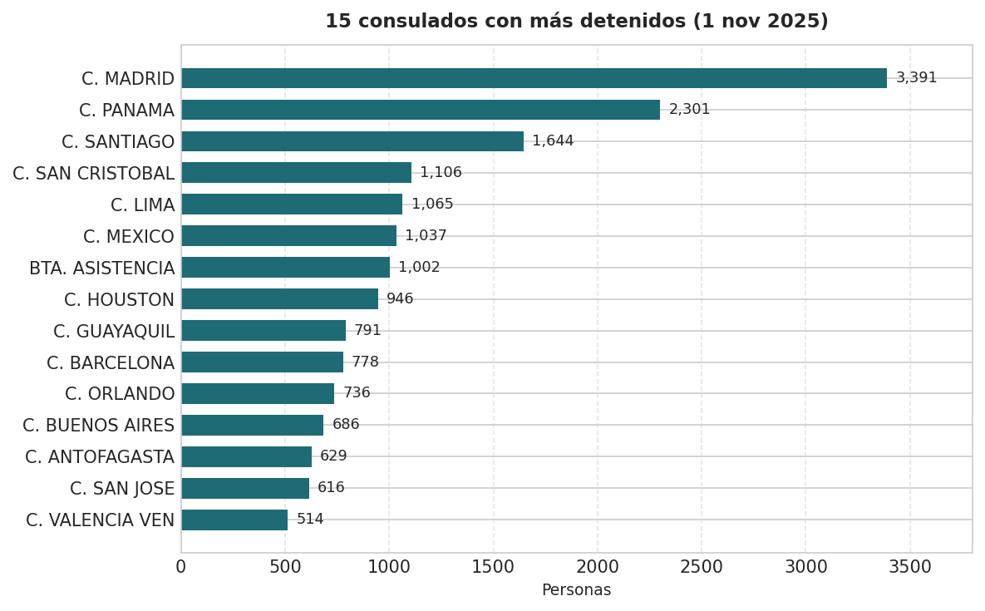
ANÁLISIS EXPLORATORIO DE DATOS (EDA)
Distribución Geográfica y Concentración en Sedes Consulares
HALLAZGOS CLAVE
• Liderazgo de Madrid: Consulado con mayor volumen registró 3.391 personas (12,3% del total nacional).
• Sedes secundarias: Panamá registra 2.301 personas (8,3%) y Santiago 1.644 personas (6,0%).
• Alta concentración: Los 15 principales consulados concentran el 62,5% de todos los detenidos (17.241 individuos).
• Dispersión amplia: La población restante se distribuye entre 102 puntos de reporte consulares adicionales.
Notes:
Al analizar la última foto poblacional (27.586 personas), se evidencia un fenómeno de alta concentración geográfica de la población privada de la libertad. Tan solo tres consulados —Madrid, Panamá y Santiago— abarcan el 26,6% del censo global de colombianos detenidos en el exterior.
La distribución acumulada muestra que las primeras 15 sedes consulares reúnen a 17.241 individuos, equivalentes al 62,5% de la carga total registrada por la Cancillería. Esta asimetría espacial implica que la gestión operativa y asistencial se focaliza fuertemente en un núcleo reducido de consulados en Europa y América Latina.

Slide 8
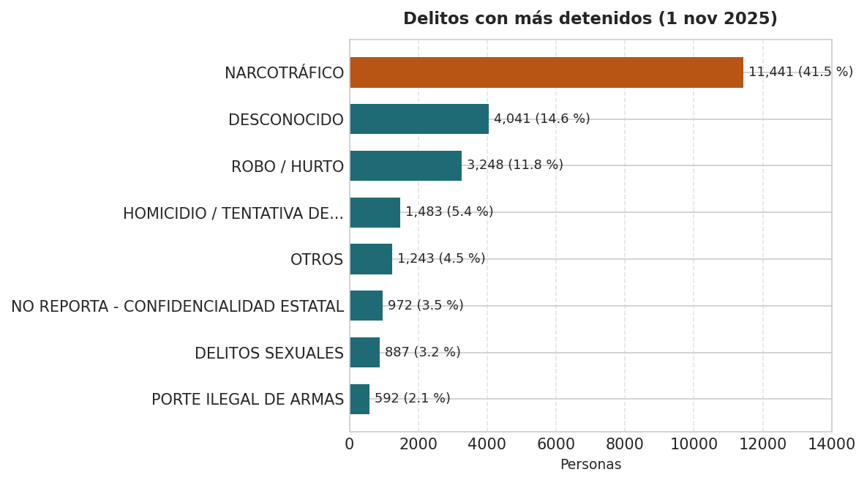
ANÁLISIS EXPLORATORIO DE DATOS (EDA)
Estructura Poblacional por Tipología de Delito
HALLAZGOS CLAVE
• Prevalencia del narcotráfico: Representa 11.441 personas, equivalente al 41,5% del total y 50,7% de delitos conocidos.
• Volumen sin delito conocido: 5.013 personas (18,2%) carecen de tipificación (4.041 DESCONOCIDO y 972 no reporta).
• Otras tipologías: Robo/Hurto abarca 3.248 personas (11,8%) y Homicidio/Tentativa 1.483 personas (5,4%).
• Heterogeneidad geográfica: Narcotráfico alcanza 71% en Panamá y 66% en Houston, frente a 26% en Madrid.
Notes:
El narcotráfico se consolida como la categoría delictiva dominante en los registros. No obstante, es técnicamente preciso señalar que al aislar únicamente las observaciones con infracción tipificada, la proporción de narcotráfico asciende al 50,7% de la población. Un 18,2% de los registros globales no aporta información sobre el delito, ya sea por reserva legal de la nación receptora o por falta de reporte consuetudinario.
Al cruzar la tipología delictiva con las sedes consulares, se observan variaciones estructurales significativas. Mientras que en jurisdicciones como Panamá y Houston el narcotráfico constituye la causa abrumadora de detención (71% y 66% respectivamente), en Madrid dicha categoría representa solo el 26%, debido a que en esa sede el 44% de los expedientes figura sin delito especificado.

Slide 9
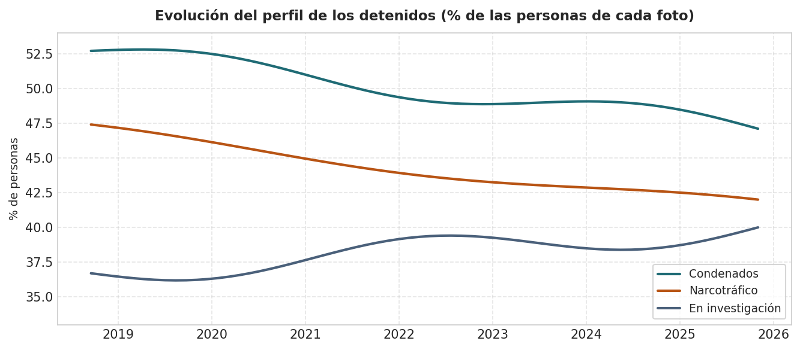
ANÁLISIS EXPLORATORIO DE DATOS (EDA)
Evolución Temporal del Censo y Tendencias Perfilares
HALLAZGOS CLAVE
• Incremento neto: El censo total creció un 18,5%, pasando de 23.284 a 27.586 personas entre 2018 y 2025.
• Reducción de narcotráfico: La participación del narcotráfico descendió del 46,9% al 41,5%.
• Dinámica procesal: Los condenados bajaron del 52,7% al 47,1%, mientras que en investigación subieron del 36,7% al 40,0%.
• Variación consular: Madrid (+1.097) y Panamá (+868) mostraron los mayores aumentos; Quito (-574) la mayor reducción.
Notes:
El análisis longitudinal entre la primera foto (septiembre de 2018) y la última (noviembre de 2025) refleja una expansión absoluta del 18,5% en la población registrada. Sin embargo, la composición interna de los perfiles muestra recomposiciones de interés para el comité técnico.
En términos de la categoría delictiva principal, el narcotráfico experimentó una contracción relativa de 5,4 puntos porcentuales en la serie. En cuanto a la situación procesal, se observa una transición hacia un mayor peso de individuos en etapa de investigación (+3,3 puntos porcentuales) frente a una disminución en la proporción de condenados (-5,6 puntos porcentuales). A nivel territorial, la expansión se concentró de forma acentuada en Madrid y Panamá, mientras que sedes fronterizas como Quito, Atlanta y Tulcán registrarón contracciones absolutas.

Slide 10
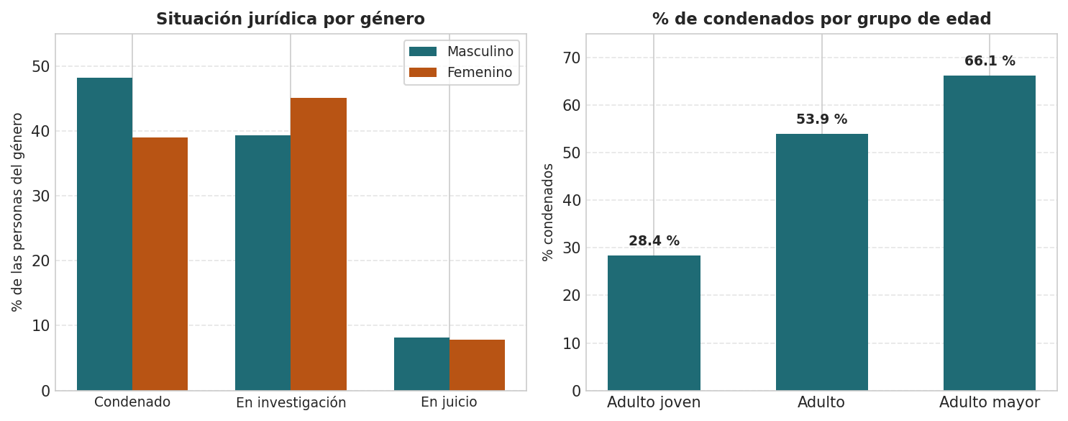
ANÁLISIS EXPLORATORIO DE DATOS (EDA)
Desglose Demográfico por Género y Grupos Etarios
HALLAZGOS CLAVE
• Proporción de género: Las mujeres representan el 12,2% de la población (3.363 de 27.572 personas con género identificado).
• Simetría en narcotráfico: Incidencia similar entre géneros en narcotráfico (40,7% mujeres vs 41,6% hombres).
• Estatus procesal por género: Mayor tasa de condenados en hombres (48,2% vs 39,0%) y mayor tasa en investigación en mujeres (45,1% vs 39,3%).
• Progresión por edad: La tasa de condenados escala con la edad: 28,4% en adulto joven, 53,9% en adulto y 66,1% en adulto mayor.
Notes:
El análisis demográfico evidencia una marcada masculinización del censo de detenidos, donde la presencia femenina se mantiene de forma estable en torno al 12,2%. En cuanto a la prevalencia del narcotráfico no se registran brechas de género sustanciales a nivel global (40,7% en mujeres frente a 41,6% en hombres), aunque surgen anomalías locales como el consulado de Santiago, donde el narcotráfico abarca el 76% de las mujeres registradas frente al 55% de los hombres.
En la dimensión procesal, los hombres exhiben una proporción de condenas firmes superior en 9,2 puntos porcentuales respecto a las mujeres. Asimismo, la variable edad —a pesar de contar con un 31% de registros no reportados— muestra una correlación directa con el estado de condena: a mayor rango etario, la proporción de individuos sentenciados aumenta significativamente, alcanzando el 66,1% en el grupo de adultos mayores.

Slide 11
ANÁLISIS EXPLORATORIO DE DATOS (EDA)
Síntesis de Hallazgos Estructurales y Limitaciones Metodológicas
AUDITORÍA Y PIPELINE
• Síntesis de concentración: Elevada concentración geográfica (Top 15 consulados = 62,5%) y delictiva (narcotráfico = 41,5%).
• Dinámica de perfiles: Recomposición gradual hacia fases de investigación procesal (+3.3%) y ligera reducción en narcotráfico (-5.4%).
• Cohesión de género: Estabilidad de la presencia femenina (12,2%) con brechas procesales específicas por edad y sede.
RESULTADOS Y CALIDAD
• Naturaleza del dato: Registros transversales acumulativos que impiden categóricamente la adición entre publicaciones temporales.
• Opacidad de origen: Opacidad total en país de prisión desde 2023 (100% DESCONOCIDO), dependiendo exclusivamente del proxy consular.
• Brechas de información: Vacíos informativos en delito (18,2%) y edad (31,0%) que condicionan el alcance descriptivo.
Notes:
Sintetizando la evaluación técnica del dataset, los resultados confirman tres patrones estructurales: alta concentración en un reducido grupo de sedes consulares, prevalencia continuada de infracciones por narcotráfico y una paulatina recomposición hacia fases de investigación procesal. Estos hallazgos deben ser interpretados bajo el marco estricto de las limitaciones del registro.
La principal restricción metodológica radica en la naturaleza estática de cada captura de datos: al tratarse de reportes acumulativos repetidos en 64 fechas, cualquier suma longitudinal distorsiona el censo real. Adicionalmente, la interrupción en el reporte del país de prisión a partir de 2023 y los porcentajes significativos de variables no informadas (18,2% en delito y 31% en edad) exigen cautela y limitan las inferencias a un nivel strictly descriptivo sin capacidad de establecer causalidad.

Slide 12
CONCLUSIONES TÉCNICAS Y GOBERNANZA DE DATOS
Cierre Ejecutivo y Cifra Oficial de Referencia
CIFRA OFICIAL VALIDADA
27.586
• Censo real de colombianos detenidos en el exterior al 01/11/2025.
• Crecimiento controlado de +18,5% a lo largo de 7 años de observación (2018–2025).
• Prohibición explícita de sumar fotos longitudinales (evita el total erróneo de 1.86M).
RECOMENDACIONES DE GOBERNANZA
• Validación de origen: Implementar reglas de control de entrada para evitar fallos de codificación de caracteres especiales.
• Filtros de duplicación: Automatizar scripts de detección de réplicas en los sistemas de carga masiva de Cancillería.
• Restitución de variables: Exigir el restablecimiento del reporte de 'País de prisión', inactivo desde el año 2023.
• Estandarización de catálogo: Separar trámites administrativos ('EXTRADICION') del dominio de países geográficos.
Notes:
Como conclusión ante este comité técnico, se establece que la cifra oficial y científicamente sustentada de colombianos privados de la libertad en el exterior al cierre del análisis (01/11/2025) asciende a exactamente 27.586 personas. Cualquier cifra superior basada en la adición de archivos históricos representa un artefacto de duplicación por mala praxis estadística.
Para la futura gobernanza de los datos en la Cancillería, se recomienda implementar validaciones automatizadas en las plataformas de origen. Esto evitará la presencia de registros duplicados masivos, fallos de codificación de caracteres y la omisión sistemática del país de prisión, garantizando así un insumo confiable para la toma de decisiones asistenciales y diplomáticas.

